Slide 1
TVP și Sincopa
Conf. univ. dr. Cristina Florescu,
U.M.F. Craiova

Slide 2
TROMBOZA VENOASĂ PROFUNDĂ

Slide 3
TVP
TVP (tromboflebita profundă) = tromb de obicei puţin aderent într-o venă profundă.
Vene afectate:
venele proximale/distale ale extremităţilor
venele bazinului, venele cave
vena jugulară internă, vena portă, sinusuri venoase
Incidenţa: 1:1000
mai frecventă decât se diagnostichează
incidenţă crescută în toate situaţiile în care sunt prezenţi factorii de risc
creşte cu vârsta (>40 ani şi mai des întâlnită la femei)

Slide 4
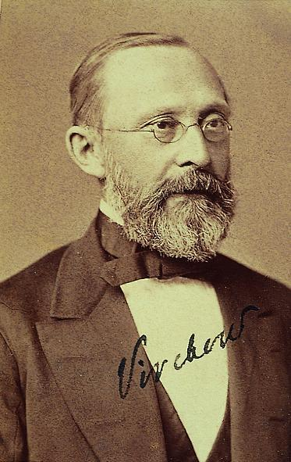
Etiopatogenie
Staza venoasă
Tromboza
Hipercoagulabilitate
Leziunea peretelui venos

Slide 5
Etiopatogenie
Triada VIRCHOW
Staza venoasă: cea mai frecventă cauză, poate constitui factor dominant sau unic
IC, hipervâscozitatea sângelui, hipovolemie importantă
Venodilataţie, stenoze sau obstrucţii venoase, valvule venoase absente/deteriorate
suprimarea/diminuarea pompei musculare (imobilizaţi)
diminuarea presei abdominale (eventraţii, hernii voluminoase)
diminuarea/inversarea presiunii negative intratoracice
ortostatism prelungit (membre inferioare)

Slide 6
Etiopatogenie
Leziunea peretelui venos: adesea secundară trombozei
agresiune mecanică (catetere) şi/sau chimică
Hipercoagulabilitate:
Hiperreactivitatea plachetară: creşterea Tr (postsplenectomie, sindroame mielodisplazice, anticoncepţionale orale), hiperadezivitate plachetară (intervenţii chirurgicale, infarct miocardic, DZ), hiperagregabilitatea (trombocitemii esenţiale, HLP, anticoncepţionale orale)
Scăderea tranzitorie a activităţii fibrinolitice a sângelui: Postoperator, infarct miocardic acut, sarcină şi puerperal, obezitate marcată, anticoncepţionale orale, tumori maligne, diabet zaharat

Slide 7
Factori de risc
Traumatisme chirurgicale, traumatisme nechirurgicale şi arsuri întinse
Imobilizare prelungită: postoperator, fracturi, hemiplegici, paraplegici
Vârsta mai mare de 60 ani
Tumori maligne: pancreatice, prostatice, gastrice, pulmonare
Insuficienţa cardiacă
Varice
TVP în antecedente
Obezitate
Infecţii generale (septicemii)
Sindromul nefrotic
Anticoncepţionale orale şi tratamente cu estrogeni
Sarcină
Anticorpi antifosfolipidici (LES, alte boli autoimune)
Hipercoagulabilitatea sângelui

Slide 8
Morfopatologie
Tromb
neaderent (roşu) - tromboza de depunere în locurile unde circulaţia sângelui este încetinită
aderent (alb) - tromboza de coagulare la nivelul unui endoteliu lezat
Extremităţile trombusului sunt neaderente şi detaşabile, cele proximale pot emboliza generând un potenţial letal prin embolie pulmonară

Slide 9
Fiziopatologie
obstrucţia mecanică a lumenului venei
obstrucţia dinamică prin spasm
creşterea presiunii venoase în sens antidromic
incompetenţa valvulelor comunicantelor şi perforantelor
inversarea sensului curentului sanguin

Slide 10
Tabloul clinic
Durere - corelată cu gradul edemului, accentuată de poziţia declivă, tuse, strănut, manevre de provocare
Edem - elastic, indolor, se accentuează în poziţie declivă
Cordon venos trombozat - palpabil, uşor sensibil
Dilatarea reţelei venoase superficiale
Modificările tegumentelor
Manifestări generale - febră moderată, tahicardie (pulsul căţărător al lui Mahler), stare de rău nedefinit (“malaise”), nelinişte, anxietate
Manifestări de vecinătate şi la distanţă - hidrartroză, adenopatii regionale, embolia pulmonară, rar embolie sistemică (paradoxală)

Slide 11
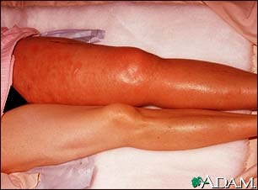

Slide 12
Aspecte particulare în funcţie de localizare
TVP ale membrelor inferioare - 90% din totalul TVP
Puncte dureroase şi manevre de provocare: tuse, strănut, compresia manuală a gambei (s. Mozes), compresia gambei cu manşeta aparatului de măsurat presiunea arterială gonflată la 150 mmHg (s. Lowenberg), presiunea pct. tibiale posterioare, solear, popliteu, inghinal, flexia dorsală a piciorului (s. Homans)
TVP ale membrelor superioare – vv. axilară şi subclavie
primitivă (idiopatică): în legătură cu un efort violent - vena subclavie este comprimată de structurile osteo-ligamentare ale aperturii toracice superioare (inserţia m. pectoral mic, clavicula, ligamentul costo-coracoid)
secundară: tumorală, traumatică (intervenţii chirurgicale în vecinătate, cateter în subclavie)
Tromboza secundară se poate extinde retrograd din VCS şi embolizează rar

Slide 13
Tromboza VCI
se datorează de obicei extensiei unei tromboze venoase ileofemurale, vv. ovariene drepte, vv. renale, vv. suprahepatice
edem marcat al membrelor inferioare, partea inferioară a trunchiului, cianoză, circulaţie venoasă subcutanată foarte exprimată la rădăcina coapsei, la nivelul peretelui abdominal inferior şi regiunii lombare
sensul curentului sanguin în venele subcutanate abdominale şi lombare se inversează, venele devenind tributare VCS
Tromboza VCS
secundară unui sindrom mediastinal cu localizare în mediastinul anterior sau superior sau unei tromboze după cateter venos central
edem în pelerină,
simptome de hipertensiune intracraniană (cefalee intensă, vedere înceţoşată, vărsături, convulsii)
vv. superficiale din teritoriul brahiocefalic, toracice superioare – turgescente
în general nu se produc embolii pulmonare

Slide 14
Diagnostic – SCORUL WELLS
Cancer activ (tratament în curs sau paleativ în ultimele 6 luni)
1
Paralizie, pareză, imobilizare recentă în aparat gipsat a MI
1
Repaus la pat recent > 3 zile sau chirurgie majoră în ultimele 12 săptămâni care a necesitat anestezie generală sau regională
1
Tensiune localizată de-a lungul distribuţiei sistemului venos profund
1
Edem al întregului membru inferior
1
Edem al gambei cu > 3 cm față de partea asimptomatică (măsurată la 10 cm sub tuberozitatea tibială)
1
Edem care lasă godeu în membrul simptomatic
1
Vene superficiale colaterale (nevaricoase)
1
Diagnostic alternativ cel puţin la fel de probabil ca şi TVP
- 2
Înalt ≥ 3; Moderat 1 or 2; Scăzut ≤ 0

Slide 15
TVP - Semne si simptome
Probabilitate clinică scazută
Suspiciune clinică
Probabilitate clinică ridicată
D - dimeri
Ultrasonografia venoasă
Negativ
Pozitiv
Negativ
Pozitiv
Exclude TVP
Ultrasonografia venoasă
D - dimeri
TVP +
Negativ
Pozitiv
Pozitiv
Negativ
Exclude TVP
TVP +
Exclude TVP
Ultrasonografie seriată
Negativ
Pozitiv
Exclude TVP
TVP +

Slide 16
Explorări paraclinice
Venografie (flebografie) ascendentă convenţională cu substanţă de contrast
Venografia prin prelucrare electronică (digitală) a imaginii
Venografie radioizotopică
RMN
CT
Pletismografie prin impedanţă
Examenul ecografic bidimensional cu compresie
Examenul ecografic Doppler color
Examenul bidimensional dublu (Duplex B mode imaging)
Scintigrama
Explorări pentru stabilirea etiologiei

Slide 17
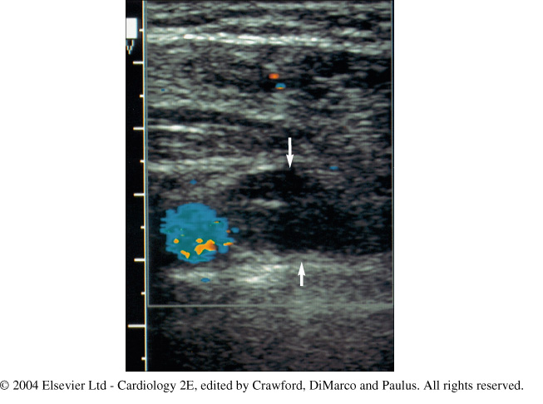

Slide 18
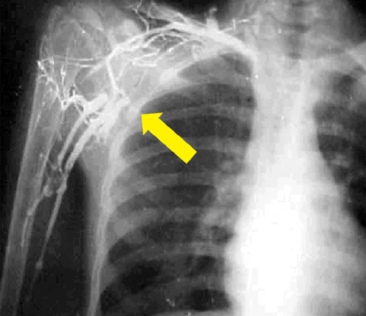

Slide 19
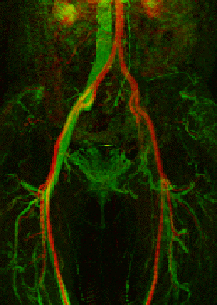

Slide 20
Tratament
PROFILAXIE
Combaterea stazei venoase – mobilizare precoce.
În prezența factorilor de risc.
Intervenție chirurgicală – risc intermediar: heparină nefracționată – 5000 UI la 12h sau heparină fracționată > 3400 U/24h.
Intervenție chirurgicală – risc înalt: heparină nefracționată – 5000 UI la 8 h sau heparină fracționată > 3400 U/24h.
Toți pacienții internați în secții de Terapie Intensivă ar trebui evaluați pentru riscul apariției TEP și să primească profilaxia TVP/TEP .
Pacienții cu insuficiență cardiacă decompensată sau insuficiență respiratorie acută care au cel puțin un factor de risc: Heparină nefracționată/heparină fracționată.

Slide 21
Tratament
OBIECTIVE:
prevenirea emboliei pulmonare
prevenirea sindromului posttrombotic
reducerea volumului trombusului
menţinerea structurii şi funcţiei sistemului venos al membrului afectat

Slide 22
Tratament
-Imobilizarea membrului afectat
-Anticoagularea
Heparina nefracţionată
administrată în perfuzie iv, ca tratament iniţial - un bolus de 5000 UI sau 80 UI/kg, urmat de perfuzie iv de 18 UI/kg/oră sau 1300 UI/oră, sub control aPTT > 1,5-2 X faţă de valoarea de control, 5-10 zile, concomitent cu anticoagulare orală
Heparine fracţionate
S.c. concomitent cu anticoagulant oral (doze mai mari)
Anticoagularea orală: Acenocumarol/Warfarină/NOAC (rivaroxaban, apixaban, dabigatran)
Minim 3 luni
3-6 luni pentru TVP (cauze reversibile)
Cel puțin 6 luni pentru TVP idiopatică
12 luni sau pe termen nedefinit la pacienții cu tulburări de coagulare sau cancer/pacienții cu TVP recurentă

Slide 23
Tratament
Tratament trombolitic – cateter ghidat.
Avantaje:
liza trombusului
restabilirea circulaţiei venoase
reducerea afectării valvulelor venoase
prevenirea sindromului posttrombotic
Post terapie trombolitică – se administrează la 6-8 ore heparină, apoi anticoagulante orale până la 3-6 luni
Tratamentul chirurgical
trombectomia
filtre
fasciotomie
amputaţii

Slide 24
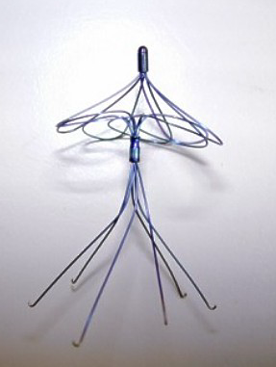
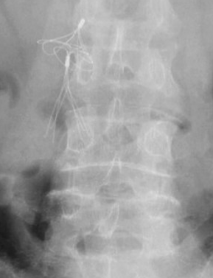

Slide 25
SINCOPA

Slide 26
DEFINIȚIE
Pierderea tranzitorie a stării de conștiență în context de
hipoperfuzie cerebrală
Caracterizată prin:
debut brusc
durată scurtă
recuperare completă, spontană

Slide 27
Clasificare (1)
Sincopa de origine cardiacă (cardiovasculară)
SINCOPA
Sincopa ortostatică
Sincopa reflexă

Slide 28
Clasificare (2)
Sincopa reflexă – mediată nervos
Sincopa vasovagală
- Factori emoționali
- frică
- durere
- teama de a vedea sânge
- proceduri intervenționale
- Stress-ul ortostatic
Sincopa situațională
Tuse
Strănut
Stimulare gastrointestinală
Micțiune
Post efort fizic
Sincopa prin hipersensibilitatea sinusului carotidian
Forme atipice de sincopă
Fără factori declanșatori sau
prezentare atipică

Slide 29
Clasificare (3)
Sincopa ortostatică
Prin disfuncție autonomă primară
Disfuncție autonomă pură
Atrofie multisistemică
Boală Parkinson
Demență cu corpi Lewy
Prin disfuncție autonomă secundară
Diabet zaharat
Amiloidoză
Uremie
Leziuni ale măduvei spinării
Hipotensiune ortostatică indusă medicamentos
alcool
vasodilatatoare
diuretice
fenotiazine
antidepresive
Prin depleție volemică
hemoragie
diaree
vărsături

Slide 30
Clasificare (4)
Sincopa de origine cardiacă (cardiovasculară)
Sincopa de cauză primară cardiacă
Bradicardii – boală de nod sinusal, tulburări de conducere atrioventriculară, disfuncția unui dispozitiv cardiac implantat.
Tahicardii – supraventriculare, ventriculare (idiopatice, secundare unor boli cardiace structurale, asociate canalopatiilor congenitale).
Bradi- sau tahiaritmii induse medicamentos
Sincopa datorată unor/cauzată de afecțiuni structurale
Cardiace – boală valvulară, infarct miocardic acut sau ischemie miocardică, cardiomiopatie hipertrofică, prezența de mase intracardiace, boală pericardică/tamponadă cardiacă, anomalii congenitale ale arterelor coronare, disfuncția unor proteze valvulare implantate.
Alte afecțiuni structurale: embolie pulmonară, disecția de aortă, hipertensiune pulmonară.

Slide 31
Clasificarea sincopei (rezumat)

Slide 32
Sincopa în contextul PTSC

Slide 33
Diagnostic diferențial

Slide 34
Fiziopatologie (1)
Esenţial pentru fiziopatologia sincopei este distincţia dintre mecanismul hipoperfuziei cerebrale globale şi scăderea tensiunii arteriale.
O oprire bruscă a circulaţiei cerebrale pentru 6-8 sec - suficientă pentru pierderea completă a stării de conştienţă.
Tensiunea arterială sistemică este determinată de debitul cardiac (DC) şi de rezistenţa vasculară periferică totală.
Scăderea oricăreia dintre cele două poate cauza sincopă.

Slide 35
Fiziopatologie (2)
Scăderea rezistenței vasculare periferice
Adaptarea reflexă anormală
vasodilataţie + bradicardie
SINCOPA
căile vasomotorii sunt incapabile de a creşte RVP în ortostatism
Sistemul nervos autonom (SNA)

Slide 36
Fiziopatologie (3)
Scăderea debitului cardiac (DC)
Reflexul ce cauzează bradicardia, determinând sincopa reflexă cu răspuns cardioinhibitor.
Cauză cardio-vasculară, aceasta fiind fie prezenţa unei aritmii, fie tromboembolism pulmonar/ hipertensiune pulmonară.
Reflexul secundar hipotensiunii ortostatice (HO).

Slide 37
Bazele fiziopatologice ale clasificării sincopei

Slide 38
Evaluarea iniţială (1)
Anamneza.
Examen obiectiv.
Măsurarea TA în clinostatism și ortostatism.
ECG.
Ulterior – MSC (masaj de sinus carotidian), ecocardiografie, Holter, Tilt test, test de efort, studiu electrofiziologic.

Slide 39
Evaluarea iniţială (2)
Anamneza are la pacientul cu sincopă un rol foarte important:
1. Întrebări referitoare la circumstanţele premergătoare sincopei
Poziţia (clinostatism, aşezat sau în picioare).
Activitatea (odihnă, schimbarea poziţiei, în timpul sau după efort, în timpul sau imediat după urinare, defecaţie, tuse sau înghiţire).
Factori predispozanţi (de exemplu locuri aglomerate sau încălzite, ortostatism prelungit, perioade postprandiale) şi evenimente precipitante (frică, durere intensă, mişcări ale capului).
2. Întrebări despre debutul atacului
Greaţă, vomă, disconfort abdominal, senzaţie de frig, transpiraţie, aură, durere în ceafă sau umeri, vedere tulbure, ameţeală.
Palpitaţii.

Slide 40
Evaluarea iniţială (3)
3. Întrebări despre atac (martori oculari)
modul de cădere (îngenunchere sau prăbuşire),
culoarea tegumentară (paloare, cianoză, flushing),
durata pierderii conştienţei, modul respiraţiei (sforăit),
mişcări (tonice, clonice, tonico-clonice, mioclonii minimale sau automatisme),
durata mişcărilor,
debutul mişcărilor în relaţie cu căderea,
muşcarea limbii
4. Întrebări despre finalul atacului
Greaţă, vomă, transpiraţie, senzaţie de frig, confuzie, dureri musculare, culoarea tegumentară, leziuni, durere toracică, palpitaţii, incontinenţă urinară sau fecală

Slide 41
Evaluarea iniţială (4)
5. Întrebări despre antecedente:
Istoric familial de MSC, boală cardiacă aritmogenică congenitală sau lipotimie, boli cardiace anterioare
Istoric neurologic (Parkinsonism, epilepsie, narcolepsie); Tulburări metabolice (diabet, etc.)
Medicaţie (antihipertensive, antianginoase, agenţi antidepresivi, antiaritmice, diuretice, agenţi ce prelungesc intervalul QT) sau alte droguri, inclusiv alcoolul.
În cazul sincopei recurente, informaţii despre recurenţe precum intervalul de timp de la primul episod sincopal şi numărul evenimentelor.

Slide 42
Criteriile diagnostice la evaluarea inițială

Slide 43
Caracteristici clinice ce pot sugera diagnosticul

Slide 44
Diagrama pentru evaluarea inițială și stratificarea riscului

Slide 45
Managementul pacienților adresați DU

Slide 46
Diagrama stratificării riscului din DU

Slide 47
Caracteristici cu risc înalt

Slide 48
Pacienții cu sincopă cu risc înalt - criterii

Slide 49
Principii generale de tratament

Slide 50
Algoritm pentru managementul inițial al sincopei reflexe

Slide 51
Indicații de cardiostimulare la pacienții cu sincopă reflexă

Slide 52
Cardiostimularea în sincopa reflexă

Slide 53
Ghid pentru tratamentul hipotensiunii ortostatice

Slide 54
Indicații de cardiostimulare în sincopa datorată bradicardiei

Slide 55
Algoritm de terapie pentru sincopa de cauză necunoscută și BR

Slide 56
Terapia în sincopa prin tahiaritmii

Slide 57
Tratamentul sincopei datorat aritmiilor cardiace (rezumat)

